Slide 1
一、深度学习探索
二、基于DNN的语音VAD研究和工程化

Slide 2
AI工程师需要具备的一些技能
基础知识：
需要了解高数、概率论与统计、线性代数
领域知识：
掌握语音、图像、模式识别、自然语言理解基础理论和算法
编程技术：
Python、C++、C
机器学习平台：
Tensorflow、 Caff
探索的精神
尝试和验证不同论文和算法，严谨细心的调参和训练

Slide 3
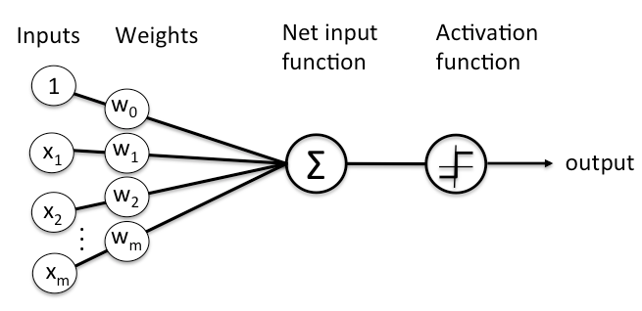
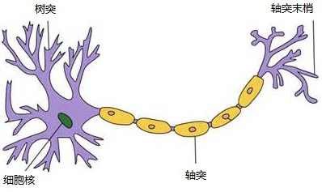
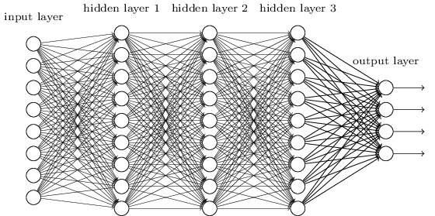
一、深度学习探索
深度学习（deep neural network）是机器学习的分支，是一种试图使用包含复杂结构或由多重非线性变换构成的多个处理层对数据进行高层抽象的算法。
人脑中的神经元形状示意图
一个典型的DNN网络模型

Slide 4
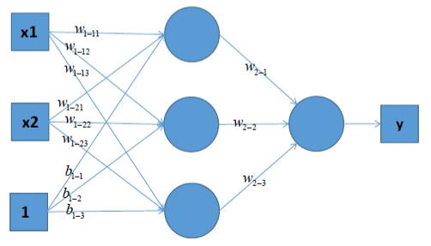
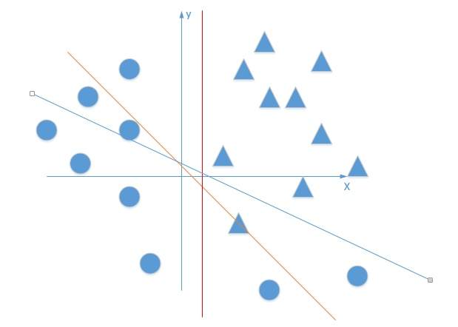
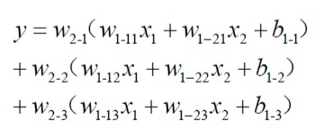
深度学习 线性分类的局限性
可能学习到的曲线
传统的多感知器分类器不论如何组合，不论增加多次层网络，本质还是一个线性方程，无法有效表达如右图所示的分类问题

Slide 5
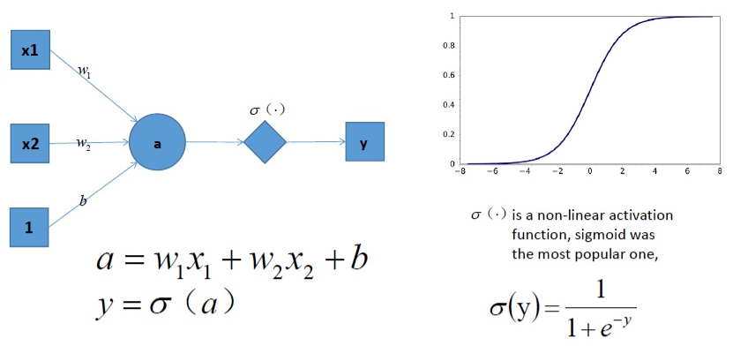
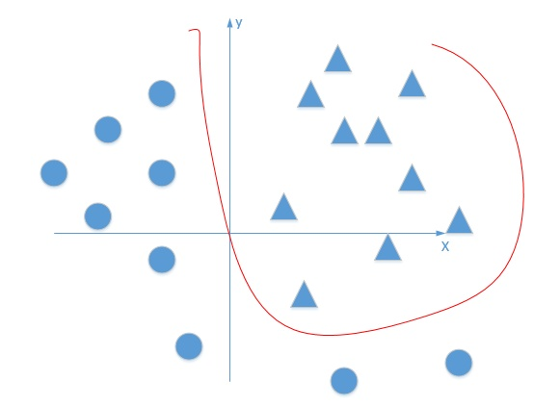
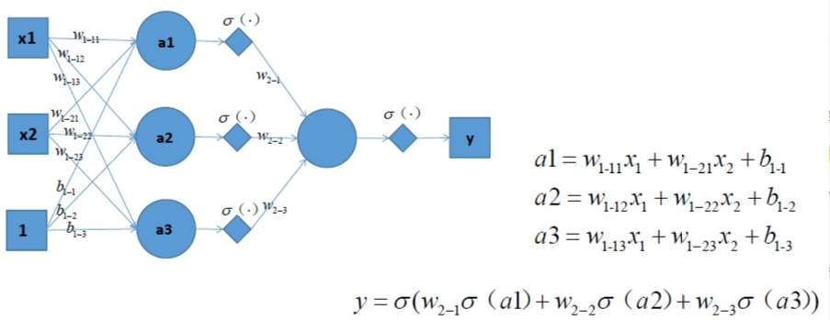
深度学习 神经网络的非线性变换
1. 单个神经元在输出层引入非线性激活函数σ(a)，最终Y是非线性表达
可能学习到的曲线
2. 扩展到多个神经元组合后，复杂结构模型对输入特征 ｛X₀ X₁ X_{i}｝ 表达能力则更强。我们可以通过训练网络得到了一个更强大的函数（权重W和偏置Bias），来拟合我们输入的特征。

Slide 6
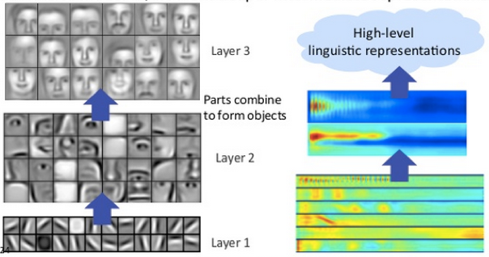
深度学习 神经网络的逐层抽象性
在DNN网络，每一层节点根据前一层的输出聚合和重组特征，然后在不同的特征上进行训练。
网络层次越深，神经元节点所能识别和表征的特征越复杂。

Slide 7
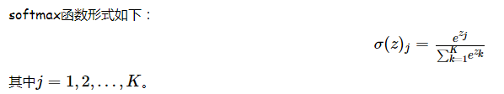
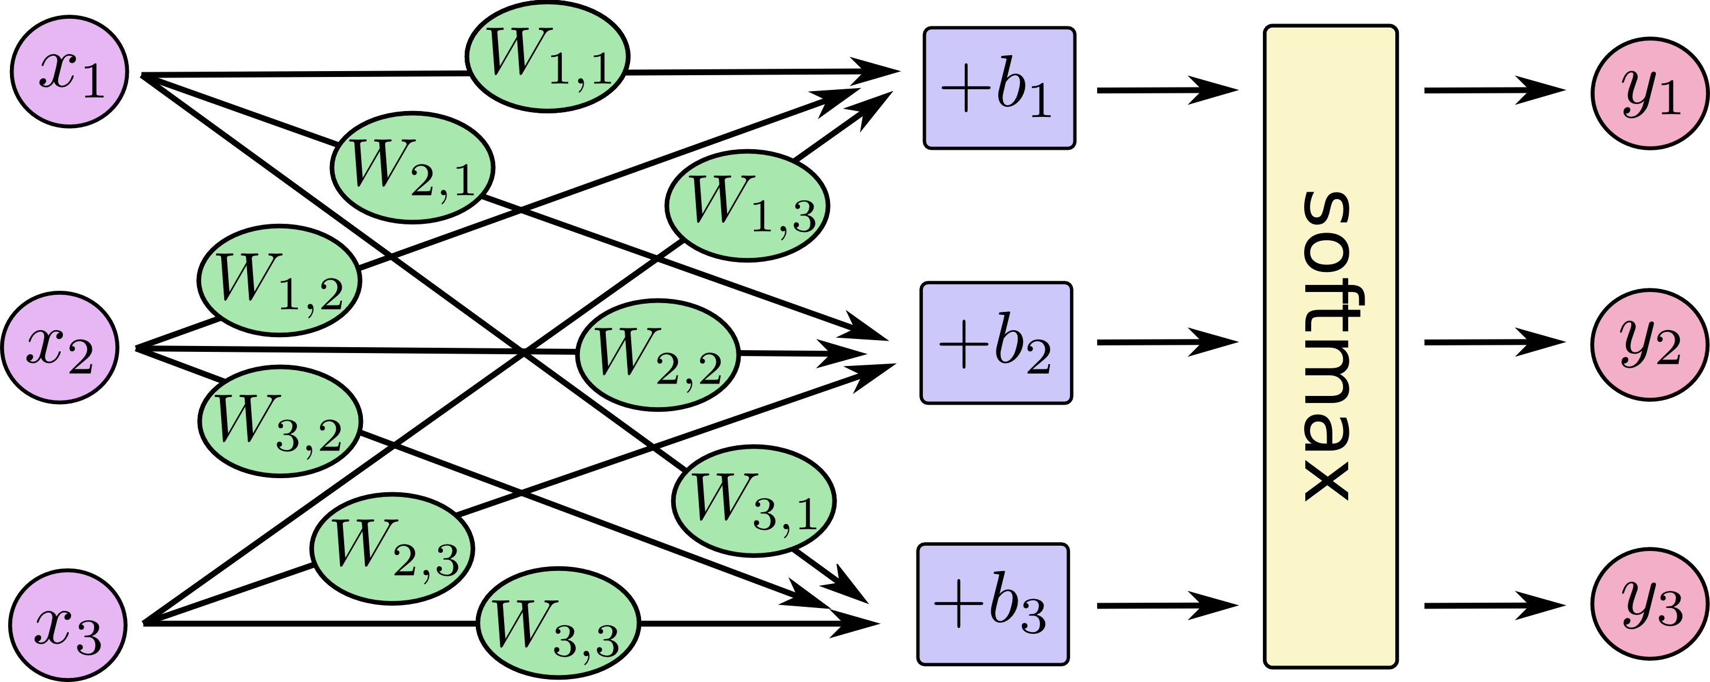
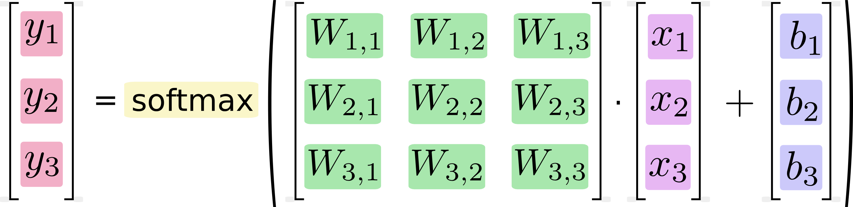

神经网络训练 Softmax回归算法
Softmax is a generalization of logistic function that "squashes"(maps) a KK-dimensional vector zz of arbitrary real values to a KK-dimensional vector σ(z)σ(z) of real values in the range (0, 1) that add up to 1.
通常作为神经网络的输出层：
矢量化
矩阵相乘
矢量相加
最终数学表达式：
y代表模型输出的分类概率分布，例如向量y=[0.1, 0.2, 0.7]

Slide 8

神经网络训练 Loss函数（Cross-Entropy交叉熵）
我们通过Softmax得到了分类的概率分布y，训练的目的是判断这个概率分布的好坏从而进一步调整权重w和偏置b。
在机器学习中一般采用Loss值来表示y与我们期待的结果的差距（即模型输出的概率分布的好坏）。
在深度学习中较常使用的Loss函数是 "cross-entropy"，定义如下：
上述公式中：
y 表示我们模型预测输出的概率分布，例如语音静音帧与语音帧的二分类输出的vector y = [[0.8, 0.2], [0.4, 0.5], [0.1, 0.9]]，分别预测为语音帧/静音帧/静音帧
y' 表示人工标注的真实的概率分布的One-Hot vector，例如已知有语音帧/静音帧/静音帧 [1, 0, 1]，则one-hot vector y' = [[1, 0], [0, 1], [1, 0]]
Tensorflow平台交叉熵的实现：
cross_entropy = tf.reduce_mean(-tf.reduce_sum(y_ * tf.log(y), reduction_indices=[1]))

Slide 9
神经网络训练 优化器
通过前述讲解，我们的训练目标很明确，就是降低Loss值。
这里可以采用不同的优化器，在训练的过程中优化器使用反向传播算法（backpropagation algorithm BP算法）调整权重w和偏置b来尽可能的降低Loss值。
Tensorflow平台常用优化器介绍：
1. SGD
train_step = tf.train.GradientDescentOptimizer(learning_rate=0.01).minimize(cross_entropy)
实现了梯度下降算法的优化器，梯度下降算法是用的最普遍的优化算法，SGD算法原理请自行Google
实际使用时，需要动态调整学习率learning_rate，一般是前期大学习快，后期小学习慢。请自行Google检索学习率衰减
2. ADAM
train_step = tf.train.AdamOptimizer(learning_rate=0.01).minimize(cross_entropy)
实现了Adam算法的优化，属于自适应的随机梯度下降方法。涉及到权重衰减，自适应学习率和动量等，使得模型不断趋向于最优解，不会限于局部最优且不会过冲。，ADAM算法原理请自行Google

Slide 10
神经网络训练 评估模型（Accuracy）
在训练过程中，我们需要不断输出当前模型在训练集、验证集的准确度。在完成训练后，需要输出当前模型在训练集的准确度。
1. 假设有4帧语音，模型预测的分类概率分布：
y = [[0.8, 0.2], [0.4, 0.5], [0.1, 0.9], [0.75, 0.25]]
此4帧对应的标注概率分布one-hot vector为：
y' = [[1, 0], [0, 1], [1, 0], [1, 0]]
argmax(y)
[ 0, 1, 1, 0 ]
[ 0, 1, 0, 0 ]
argmax(y')
2. 计算预测结果
correct_prediction = tf.equal(tf.argmax(y,1), tf.argmax(y',1))
[ True,True, False, True ]
equal()
[ 1, 1, 0, 1 ]
3. 计算预测准确度
accuracy = tf.reduce_mean(tf.cast(correct_prediction, float32))
Accuracy：0.75
mean()

Slide 11
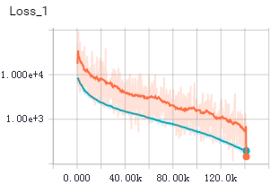
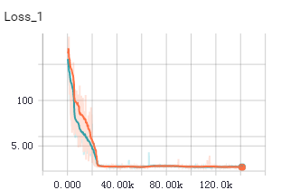
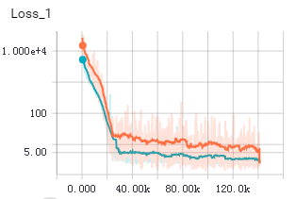
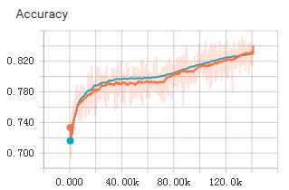
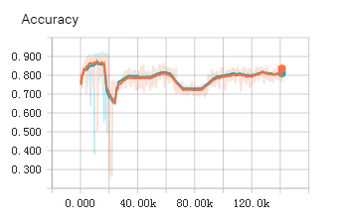
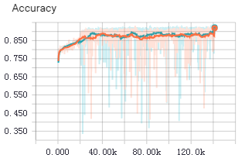
神经网络训练 超级参数
Batch Size
一般采用mini batch 随机梯度下降进行训练，过小的batchSize会影响收敛速度，例如BatchSize = 512
Epoch
一个Epoch即完全过一遍训练集数据，Epoch迭代训练次数取决于训练集、验证集、测试集上的准确度
Learning rate
不同的优化器的初始学习率是不同的，需要根据数据和算法进行调整
学习率过低，Loss下降缓慢
学习率过高，无法收敛
学习率适当

Slide 12
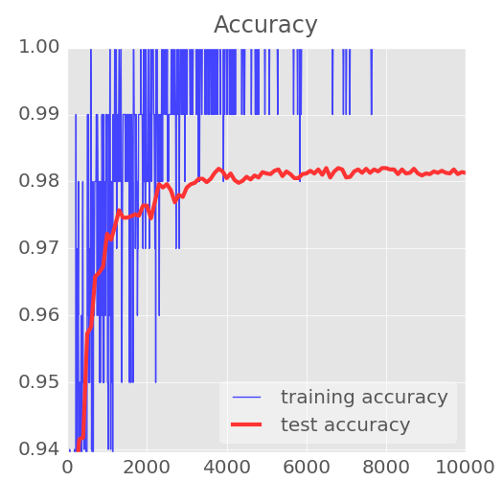
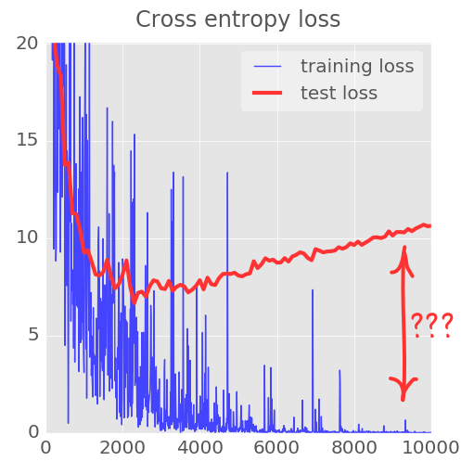
神经网络训练 过拟合问题（overfitting）
如下图，经过几千次迭代后。
解决过拟合问题的思路：
1. 使用正则化（regularization）技术，例如 Dropout
2. 利用L2/L1 regularization
3. 加入更多的训练集数据
训练集和验证集的准确度曲线
不再相关联，
训练集准确度继续上升，
但验证集的准确度反而下降
训练集和验证集的交叉熵曲线
不再相关联，
验证集的Loss在上升
这种现象说明当前的网络过拟合

Slide 13
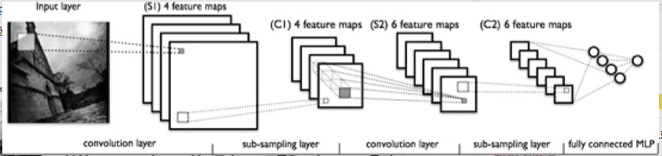
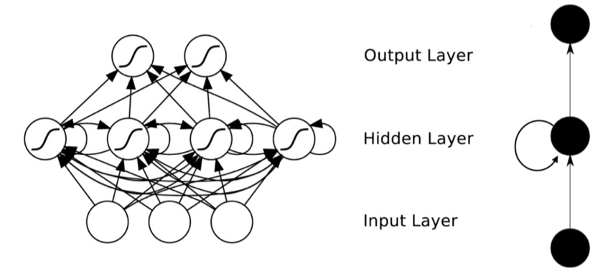
神经网络 CNN和RNN
一. 卷积神经网络CNN
全连接的DNN结构上下层神经元都能形成连接，带来了参数数据量的膨胀以及过拟合问题。在计算机视角图像识别领域有固定的局部模式（例如轮廓、边界等），所以诞生出CNN网络，CNN网络并不是所有上下层神经元都直接连接，而是通过“卷积核”作为中介。
二. 循环神经网络RNN
全连接的DNN网络无法对时间序列上的变化进行建模，例如对于NLP，语音识别等场景时间顺序非常重要。于是诞生出RNN网络

Slide 14



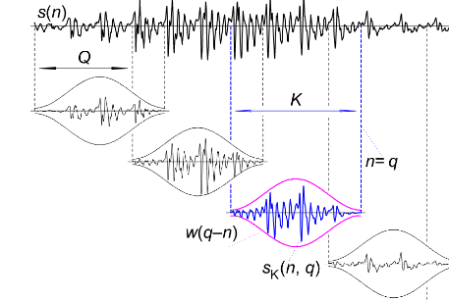
二、基于DNN的语音端点检测（VAD）
VAD语音活性检测(Voice activity detection) 是一项用于语音处理的技术，目的是检测语音信号是否存在。
基于传统算法的VAD
语音
输入
预加重
分帧
加汉
明窗
时域信号转频域信号
计算能量和谱熵（A）
FFT
快速傅立叶变换
前N帧
N=15为经验值
计算能量均值和谱熵均值（B）
假设前N帧为静音
否
比较A和B
K为帧长取25ms，Q为帧移取10ms
A>B
判断为静音帧
判断为语音帧
有连续M个语音帧即认为语音开始；
有连续Z个静音帧即认为语音结束。

Slide 15
基于传统算法的VAD 噪声环境的鲁棒性差
当前线上的VAD模块基于传统能量和谱熵的端点检测算法，从语音信号中提取时域和频域上的特征，设定一系列能量或谱熵的检测阈值参数来区分语音帧和非语音帧。
在信噪比高的较安静场景下能取得较好的准确率，但是在移动和车载场景，复杂的背景噪声下，基于人工调参能力和能量谱熵阈值的传统方法很难区分背景噪音与人声，检测难度显著提高。
具体到项目中，目前遇到在较低信噪比的嘈杂场景，语音的首尾端检测存在较大的误差。一方面导致语音识别起始和结束响应时间较慢，影响用户体验；其次在语音流量优化和计算量减少方面有较大优化空间。

Slide 16
基于DNN的语音端点检测（VAD）
DNN的复杂分类能力（庞大多维的参数），能够从大量语音特征数据中学习各种噪声，提高VAD检测对车载或其他场景噪声的鲁棒性。
本研究采用基于模型的VAD检测算法，将语音VAD端点检测转化为识别区分语音/非语音帧的二分类模型。同时考虑到语音帧之间的上下文关联性，联合前后N帧作为判决某一帧是语音/语音的概率。
本研究的测试结论表明基于DNN的VAD算法在准确度上明显优于当前线上的传统VAD算法。（见后文的测试结果）

Slide 17
VAD Base DNN 总体流程图
特征工程
FBank
(5*2+1)*40
特征
提取
40维特征向量
上下文440维特征
抽取5%作为
【验证集】
语音
输入
【训练集】
特征+标注
VAD-DNN
模型&训练
输出二分
类概率
后处理
&平滑化
【测试集】
评测效果
声学
模型
概率密度函数PDF
帧PDF转
1/0标注
TDNN
LSTM
1：语音帧
0：非语音帧
监督学习 - 标注工程

Slide 18
VAD Base DNN 训练数据
训练集1
清华开源中文语音预料库 THCHS-30，时长约30小时，整体信噪比较高；
训练集
训练集2
同行者线上的车载环境语音语料库，时长约70小时，整体信噪比较低；
验证集
抽取训练1和训练集2数据总量的5%作为训练时的验证集；
验证集
测试集1
281条智平QA录制的室内录音数据，由QA进行人工标注语音的首始点和尾端点；（特点是信噪比较高）
测试集
测试集2
995条同行者线上的车载语音数据，与测试集2的数据来源不同，由QA进行人工标注语音的首始点和尾端点。（特点是信噪比较低，用于测试模型对噪声的鲁棒性）

Slide 19
VAD Base DNN 特征和标注
特征提取
语音
输入
预加重
分帧
加汉
明窗
FFT
时域转频域
Mel滤波器组
40维的FBank特征向量
特征上下文
短时语音信号具有时间上的上下文关联性
[ -5 -4 -3 -2 -1 0 1 2 3 4 5 ]
440维的特征大向量
取当前帧前后5帧
训练集标注 自动生成
采用智平的线上训练好的声学模型对训练集和验证集的音频数据进行预测对齐，产生音频数据每帧的语音/非语音的1/0标注值，用于进行监督学习训练。例如 [0, 0, 0 ,0, 0, 1, 1, 1, 1, 1, 1, 0, 0, 0, 0]
测试集标注 手工生成
QA采用手工标注的方式，获得测试集所有音频文件的首端点和尾端点时刻。例如 [0.15, 3.15]

Slide 20
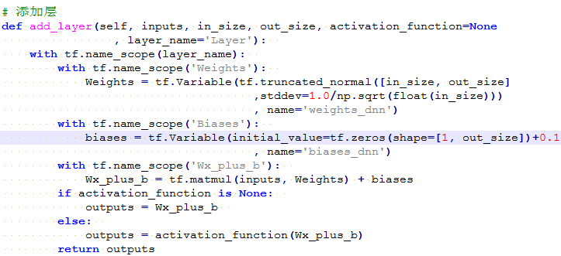
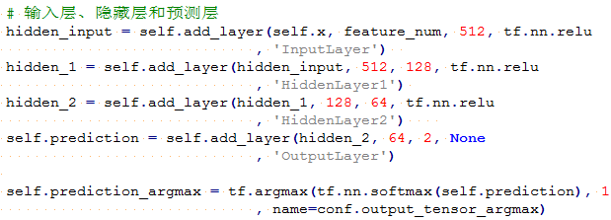
VAD Base DNN 网络模型
X_{0,1}
X_{0,2}
.
.
.
X_{0,439}
X_{0,440}
. .
. .
. .
. .
. .
. .
X_{j,1}
X_{j,2}
.
.
.
X_{j,439}
X_{j,440}
Speech / No Speech
Probabilities
[[ 0.9120 , 0.0111 ]
[ 0.1234 , 0.8152 ]]
Inference Result : [0,1]
440
最终预测对应为 静音帧0或语音帧1
j=batch_size
输入层
[440, 512]
隐藏层1
[512, 128]
隐藏层2
[128, 64]
输出层
[64, 2]
100 Hour Features

Slide 21
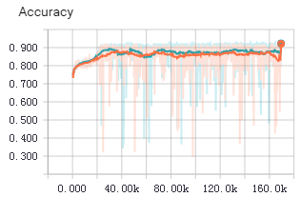
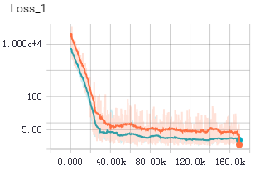
VAD Base DNN 训练平台、超参数和可视化
项目基于Google Tensorflow机器学习框架进行训练
训练采用AdamOptimizer优化算法，该算法动会态调整每个参数的学习率，前期学习速度较快，后期较慢；
训练数据输入采用Mini Batch方式，每一个batch（=2048个样本）进行一次梯度下降；
训练学习率learning rate为1e-5，训练的epoch（重复周期）次数大概在20-30之间，看最终测试集的效果而定；
训练过程通过TensorBoard可视化，输出准确度Accuracy和Loss值走势：
训练准确度在90%左右，黄线表示训练集准确度，蓝线表示验证集准确度。
训练过程的LOSS起始阶段下降很快，5左右之后缓慢下降，最终在0.5左右。符合训练采用AdamOptimizer优化算法的表现。

Slide 22
VAD Base DNN 后处理程序
在测试集上，通过DNN模型算法处理得到音频每一帧的预测后，需要通过一个平滑处理程序来获得最终的语音首端点和尾端点的时刻。
本方案选择一个理想阈值（T=17，经过多次尝试最终确定），设当前检测帧为N：
1） 从输入开始，只有检测到连续T个语音帧时，才认为语音首端点在(N-T)*10时刻；
2）从首端点开始，只有检测到连续T个非语音帧时，才认为语音尾端点在(N-T)*10时刻；
得到预测的首尾端点再与测试集上QA手工标注的首尾端点进行比较，得到预测与实际起始点的时间偏差度。

Slide 23
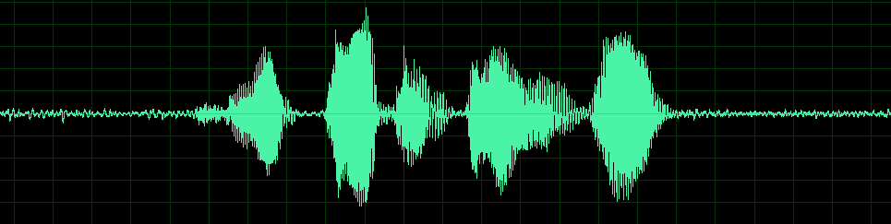
VAD Base DNN 效果评测标准
Start Label
End Label
Loss
Match
Error
Error
Match
Loss
0.5s
0.05s
0.25s
0.5s
与智平马老师讨论定义的评测标准如上图所示：
对于首端点，以QA标注的Start Label为标准点：
Match表示符合我们要求的准确度，即预测点落在Start Label之前0.5s和之后0.05s的范围；
Loss 表示不符合我们要求的准确度，但是也不会造成丢失有效音频数据，语音识别引擎可以正常识别，只是会传输无效的非语音信号；
Error 表示不符合我们要求的准确度，同时会截断有效的音频数据，语音引擎可能无法正常识别整句话。
对于尾端点，以QA标注的End Label为标准点，Match、Loss、Error计算方式参考首端点类推。
评测标准总结：我们的优化目标是杜绝Error错误，降低Loss。

Slide 24
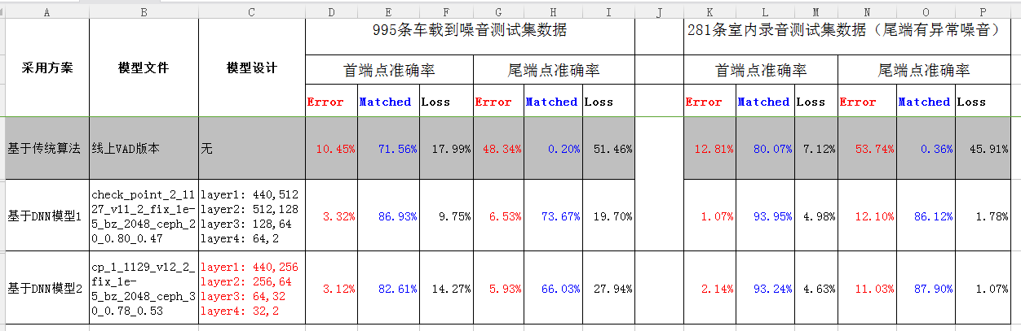
VAD Base DNN 研究成果
线上传统VAD与基于DNN模型的VAD对比
结果概述：基于深度学习DNN模型的VAD检测首端点Error错误率只有1%-3%，明显由于传统VAD的10%-12%。首尾端点Match和Loss率都明显优于线上的传统VAD。新的DNN方案在尾端点场景检测的Error值和Loss值仍然较高。说明目前训练的模型对噪声的鲁棒性仍然有改进空间；需要继续增加更多场景的噪声数据进行训练，或者使用更加高级的模型和算法。

Slide 25
VAD Base DNN 研究工具（Python程序）
VAD-DNN研究包含的主要程序：
DNN训练的完整程序（TensorFlow版）
特征提取程序以及上下文语音帧特征关联程序（BUG修复版本，解决之前历史理由的严重BUG）
CVS格式散乱特征文件合并成TFRecord格式特征大文件的程序，随机打乱特征的shuffle程序
（合并成大的文件可以优化训练训练速度，shuffle可以减少训练过程Accuracy和Loss值波动）
模型预测结果后处理程序（平滑处理，计算首尾端点时刻）
验证后处理输出的首尾端点与人工标注的的首尾端点的误差值的校验程序

Slide 26
VAD Base DNN 工程化（C++程序）
工程化流程图
云端训练DNN模型
Linux
Android
语音流式输入
语音
分帧
特征
提取
DNN模型离线预测
后处理获取首尾端点
通知
语音识别器
VAD检测
结果
QNX
工程化包含的主要程序：
Tensorflow完整版本模型离线解码和预测程序，包括针对移动端的裁剪（Linux/Android端） 62M->16M
Tensorflow Lite版本模型离线解码和预测程序（Linux/Android端）
QNX端的DNN模型离线解码和预测程序（与浏览器TTS团队合作）
语音信号流式输入接收、FBank特征提取程序
帧预测后处理获取首尾端点程序

Slide 27
VAD Base DNN TensorFlow训练代码讲解

Slide 28
END

